Slide 1
Bilgisayar mühendisliği’ne giriş - Veritabanı
Arş. Gör. Dr. Deniz BALTA

Slide 2
İçerik
Veri nedir?
Veritabanı nedir?
Veritabanının avantajları nelerdir?
Geleneksel dosya sistemleri
Veritabanı yönetim sistemleri
Veritabanı yönetim sistemleri ve dosya sistemlerinin karşılaştırılması
Veri modeli ve kavramları
Veri modeli tipleri
Veritabanı çeşitleri

Slide 3
Veri nedir?
Ölçüm, sayım, deney, gözlem veya araştırma yolu ile elde edilen işlenmemiş gerçeklere ‘veri’ denir.
Verilerin analiz edilip, sentezlenerek anlamlı gösterilmesine ise ‘bilgi’ denir.
Doğru bilgi karar verme süreçlerinde çok etkilidir.
Doğru karar verme, kuruluşların yaşamını sürdürebilmesi açısından son derece önemlidir.
Veri yönetimi, organizasyonların en temel aktivitelerindendir.
Veri yönetimi; verinin uygun bir şekilde üretimi, saklanması ve erişilmesiyle ilgilenen disiplindir.

Slide 4
Veritabanı nedir?
Veri tabanları birbirleriyle ilişkili bilgilerin düzenli biçimde, tekrara yer vermeden ve çok amaçlı kullanım için depolandığı alanlardır.
Bilgi artışıyla birlikte bilgisayarda bilgi depolama ve bilgiye erişim konularında yeni yöntemlere ihtiyaç duyulmuştur.
Veri tabanları; büyük miktardaki bilgileri depolamada geleneksel yöntem olan ‘‘dosya-işlem sistemine’’ alternatif olarak geliştirilmiştir.
Dosya sistemlerine göre daha hızlı erişim.
Veri tekrarı engellenir.
Kolay sorgulanır.

Slide 5
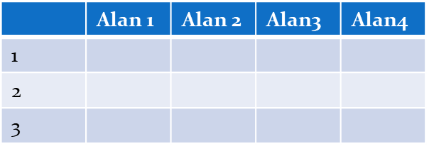
Veritabanı yapısı
Veri tabanı
Tablo
Tablo
Tablo
Tablo
Tablo

Slide 6
Veritabanının avantajları nelerdir?
Verilerin saklanması/yönetilmesinin yanı sıra istenen bilgiye hızlı bir şekilde ulaşılması da gereklidir.
Aynı veri farklı dosyalarda tekrar tekrar yer almaz. Bu verinin daha az yer kaplamasını sağlar.
Tekrarlanan veri olmadığından gereksiz bellek kullanımı engellenmiş olur.
Birden fazla dosyada tekrarlanan verinin güncellenmesi ile bütün dosyalardaki veri eş zamanlı olarak değişmektedir.
Erişim dilinin standart olması her uygulamada rahatça kullanılabilmesini sağlamaktadır.
Notes:
Günümüz verileri; terabayt (1024 gigabayt), petabayt, ekzabayt, zetabayt, yotabayt boyutlarında.
Google, saniyede ortalama 40.000 aramayı işliyor (günlük ortalama 3,5 milyar, toplam günlük arama 5 milyar). Arama sonuçlarının hızlı bir şekilde kullanıcıya getirilmesi sağlanabiliyor. (2018)
Facebook kullanıcı sayısı 2 milyar. Günlük ortalama 1,5 milyar kullanıcı aktif. (2018)
Her dakika; 4.146.600 YouTube videosu izleniyor, 456.000 tweet atılıyor, Instagram’a 46.740 fotoğraf yükleniyor, Facebook’a 510.000 yorum ekleniyor. (2018)

Slide 7
Veritabanının avantajları nelerdir?
Verinin paylaşımı sağlanır.
Bilgilerin tek bir yerden kontrolü yani merkezi kontrol sağlanabilir.
Verilerin güvenliği sağlanır.
Eş zamanlı erişimlerde veri bütünlüğü ile verilerin tutarlı olması sağlanır.
Notes:
Günümüz verileri; terabayt (1024 gigabayt), petabayt, ekzabayt, zetabayt, yotabayt boyutlarında.
Google, saniyede ortalama 40.000 aramayı işliyor (günlük ortalama 3,5 milyar, toplam günlük arama 5 milyar). Arama sonuçlarının hızlı bir şekilde kullanıcıya getirilmesi sağlanabiliyor. (2018)
Facebook kullanıcı sayısı 2 milyar. Günlük ortalama 1,5 milyar kullanıcı aktif. (2018)
Her dakika; 4.146.600 YouTube videosu izleniyor, 456.000 tweet atılıyor, Instagram’a 46.740 fotoğraf yükleniyor, Facebook’a 510.000 yorum ekleniyor. (2018)

Slide 8
Geleneksel dosya sistemleri
Sıralı erişimli dosyalar;
Sıralı erişim yöntemi ile veri işleme
Herhangi bir bilgiye ulaşmak için dosya veri bulunana kadar okunur.
Verileri ayırmak için özel karakter kullanılır.
Veriye anında erişmek zor.

Slide 9
Geleneksel dosya sistemleri
Doğrudan erişimli dosyalar;
Oluşma nedeni; Sıralı erişimli dosyalarda veriye ulaşmak için dosyanın tamamen taranması.
Veriye doğrudan erişim söz konusu.
Her satır için indeks bilgisine sahiptir yani her bir satırın indeks değeri ve bellek bilgisine sahip.
Aranan verinin karşılık geldiği indeks değerinin göstermiş olduğu adres okunarak bilgiye ulaşılır.

Slide 10
Veritabanı yönetim sistemleri
Bir veritabanını oluşturmak, saklamak, çoğaltmak, güncellemek ve yönetmek için kullanılan programlara ‘Veritabanı yönetim sistemleri (VTYS) ‘ denir.
VTYS çeşitleri;
MySQL
IBM DB2
Paradox
MS Access
MS SQL Server
PostgreSQL
Oracle

Slide 11
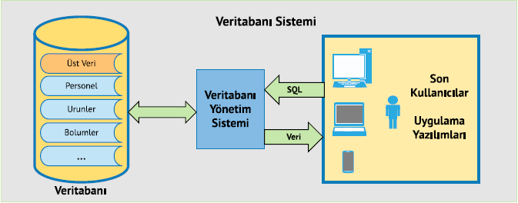
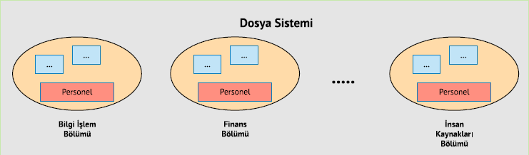
Veritabanı yönetim sistemleri ve dosya sistemlerinin karşılaştırılması

Slide 12
VTYS’nin avantajları
Veri Tümleştirme (Data Integration): Verilerin tekrarsız olarak etkin bir şekilde saklanması garanti edilebilir.
Veri Bütünlüğü (Data Integrity): Verilerin bozulmadan ve tutarlı olarak saklanması sağlanabilir. Kısıtlar eklenerek veri tutarsızlığı önlenebilir (key constraints, integrity rules).
Veri Güvenliği (Data Security): Sistem hataları karşısında ya da saldırıya rağmen verilerin kaybolmaması ve tutarlılığının korunması sağlanabilir (transaction, raid sistemler, kurtarma mekanizmaları, gelişmiş yetkilendirme yapısı vb.).
Veri Soyutlama (Data Abstraction): Kullanıcıya, karmaşık yapıdaki fiziksel veri yapısı yerine anlaşılabilirliği ve yönetilebilirliği daha kolay olan mantıksal model sunulur.

Slide 13
Veri modeli ve kavramları
Verileri mantıksal düzeyde düzenlemek için kullanılan yapılar, kavramlar ve işlemler topluluğuna veri modeli (data model) denir.
Veri modeli, veritabanı tasarımcıları, uygulama programcıları ve uç kullanıcılar arasındaki iletişimi kolaylaştırır.
Her VTYS belirli bir veri modelini kullanır.
Bir VTYS’yi kullanarak oluşturulacak her veri tabanında yer alacak veriler ve veriler arası ilişkiler, mantıksal düzeyde ilgili veri modeline göre düzenlenir; bu veri modeli kullanılarak veri tabanının kavramsal ve dış şemaları oluşturulur.

Slide 14
Veri modeli ve kavramları
Varlık (Entity): Hakkında veri toplanan ve saklanan her şey (öğrenci, ders, personel vb.). Gerçek dünyadaki nesneleri ifade eder. Var olan ve benzerlerinden ayırt edilebilen her şey.
Varlık kümesi (Entity set): Aynı türden benzer varlıkların oluşturduğu kümeye denir (Öğrenciler, Dersler vb.).
Nitelik (Attribute): Varlığın sahip olduğu özellikler.
Bağıntı (Relationship): Varlıklar arasındaki ilişkiyi ifade eder.
Kısıtlar (Constraints): Veri üzerindeki sınırlamalardır. Veri bütünlüğünün sağlanması açısından önemlidir.

Slide 15
Varlık
öğrenci
personel
ders
Modelin en temel öğesidir.
Var olan ve benzerinde ayıt edilen her şey varlık; öğrenci, ders, kitap, araba.
Birden fazla varlığın oluşturduğu kümeye varlık kümesi denir.
Model içerisinde dikdörtgen ile gösterilir. Varlığın ismi içine yazılır.

Slide 16
Nitelik
Varlıkların herbir özelliği nitelik olarak ifade edilir.
ogrNo,ad,soyad,dersKod,dersAd
Model içerisinde oval gösterilir. Niteliğin ismi içine yazılır.
Nitelik bulunduğu varlığa düz çizgi ile bağlanır.
Veritabanında her tablonun bir sütununu ifade eder.
Niteliğin değeri her bir varlık için farklıysa anahtar nitelik olarak belirlenir. Şema içerisinde altı çizilidir.
Ogrenci_id
aldigi_ders
öğrenci
adi
il
soyadi

Slide 17
Bağlantı/İlişki
Farklı varlık kümeleri arasındaki ilişkileri ifade eder. Öğrenci ve dersler arasında ders alma ilişkisi vardır.
Model içerisinde baklava dilimi ile gösterilir. İlişkinin ismi içerisine yazılır.
Baklava dilimi ilişkili olduğu varlıklara düz çizgi ile bağlanır.
Varlıklar arasında;
1-1
1-n
n-m ilişki olabilir.
İki varlık kümesi arasında birden fazla ilişki olabilir.
öğrenci
alır
ders

Slide 18
Varlık-İlişki Modeli(devam)
öğrenci
1
alır
n
ders
calisir
personel
n
1
bölüm
1
1
yönetir

Slide 19
Kısıtlar
Veri üzerindeki sınırlamalardır. Veri bütünlüğünün sağlanması açısından önemlidir. Örneğin;
Öğrenci notunun 0-100 arasında olması
T.C. kimlik numarasının 11 karakter olması
Aynı ürünün birden fazla kayıt edilememesi

Slide 20
Veri modeli tipleri
Dosya Sistemi
Hiyerarşik Model
Ağ Modeli
İlişkisel Veri Modeli
Varlık Bağlantı Modeli
Nesne Yönelimli Model

Slide 21
Dosya Sistemi
1960-1970 lerde çoğunlukla IBM ana çatı (mainframe) sistemlerde kullanılmıştır.
Dosyalar arasında ilişki yoktur.

Slide 22
Hiyerarşik Model
1960’larda büyük miktardaki verileri yönetebilmek için geliştirilmiştir.
Bu model ile bilgiler bir ağaç yapısında saklanır.
Ana-çocuk (parent-child) arasında 1:M ilişkisi vardır. Kayıtların sadece 1 ana (parent) kaydı vardır.
Kök olarak bir kayıt ve bu köke bağlı dal kayıtlar bu modelin yapısını oluşturur.

Slide 23
Ağ modeli
1970’lerde geliştirilmiştir. Veritabanı başarımını artırmak üzere daha karmaşık ilişkilere izin verilir.
Hiyerarşik modelden farklı olarak kayıtların birden fazla ana (parent) kayıtları olabilir.
Ağ veri modeliyle birlikte ortaya çıkan ve hala kullanılan bazı kavramlar aşağıdadır.
Şema: Tüm veritabanının, veritabanı yöneticisi tarafından görünen kavramsal organizasyonu.
Alt şema: Veritabanının istenen bilgiyi üreten uygulama programı tarafından görünen kısmı.
Veri işleme dili (data manipulation language, DML): Veritabanında bulunan verilerin, sorgulama işlemleri yapılarak güncellenmesi, yeni verilerin eklenmesi ve olan verilerin silinme işlemlerinin yapılmasını sağlayan dil.

Slide 24
İlişkisel Veri Modeli
Bu model, birbirleriyle ilişkili veri noktalarını depolayan ve bu noktalara erişim sağlayan bir veri modeli türüdür.
Modelin en önemli özelliklerinden birisi ilişkisel modelin karmaşık yapısını kullanıcıdan gizlemesidir.
Kullanıcı, ilişkisel modeli, verileri içeren tablolardan oluşan bir yapı gibi görür.
Tablolar birbirlerine ortak alanlarla bağlanırlar.
İlişkisel şema, varlıklar, varlıkların nitelikleri ve aralarındaki bağlantıların gösteriminden oluşur.

Slide 25
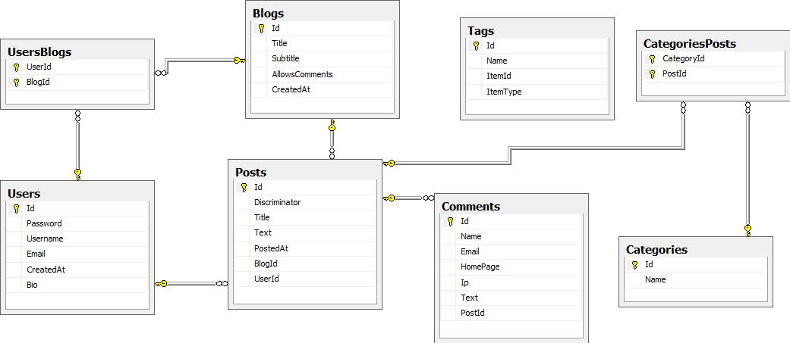
İlişkisel Veri Modeli

Slide 26
Varlık Bağlantı Modeli
Varlık-ilişki modeli, ya da kısaca E-R modeli (Entity-Relationship model) 1976 yılında P.P. Chen tarafından geliştirilen bir modeldir.
İlişkisel model daha önceki modellere göre çok daha kullanışlı olmasına rağmen veritabanı tasarımı için ilişkisel modelin grafiksel gösterimi olan varlık bağıntı modeli (VBM) (entity relationship model, ERM) daha sık kullanılır.
İlişkisel veri modelinin tamamlayıcısı olduğu için kullanımı oldukça yaygınlaşmıştır.
Bu model kullanılarak önce;
VTYS'den bağımsız olarak veriler çözümlenir,
Veri modellemesi yapılır,
Veriler ve veriler arası ilişkilerin anlamları ve özellikleri incelenerek E-R çizelgeleri oluşturulur;
Kullanılacak VTYS belirlenir.
sonra da E-R çizelgeleri bu sistemin veri modeline dönüştürülerek veri tabanı şemaları oluşturulur.

Slide 27
Nesne Yönelimli Model
Karmaşık uygulamalarda kullanışlı olan nesne yönelimli programlama dayalı olarak geliştirilen modeldir.
Varlık bağıntı (VB - ER) modelindeki varlık (entity) bu modelde nesne olarak adlandırılır.
Nesne: VB modelindeki niteliklere karşılık gelir. Gerçek hayattaki her varlık bir nesne olarak modellenir.
Öznitelikler: Nesnenin durumu, nesnenin özniteliklerinin aldığı değerlerin kümesidir. Davranışı ise; nesne üzerinde işleyen metotlardır.
Sınıf: Varlık kümesi sınıf olarak adlandırılır. Bir sınıf, nesnenin özniteliğinin tanım kümesidir.
VB modelinden farklı olarak sınıflar üye fonksiyonlara da sahiptirler. Kisi ara, Ad listele vb.

Slide 28
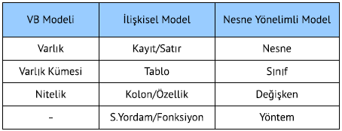
Karşılaştırma

Slide 29
Örnek Uygulama
Bir banka müşterilerine ait hesap bilgilerini saklamaktadır:
Her müşteriye ait müşteri numarası, adı, soyadı, telefonu (iş, ev ve cep), adresi ve müşteri türü (bireysel ya da kurumsal) bilgileri bulunmaktadır.
Her hesaba ait hesap numarası, IBAN numarası, hesap açılma tarihi, hesap türü (döviz, TL), hesap durumu (aktif ya da pasif) ve bakiye tutarı bilgileri bulunmaktadır.
Her müşterinin en az bir hesabı vardır. Her hesap ise mutlaka bireysel ya da kurumsal olarak bir müşteriye ait olmak zorundadır.

Slide 30
Örnek Uygulama
IBAN_no
Müşteri_no
adi
Acılış_tarihi
soyadi
müşteri
1
aittir
n
hesap
Hesap_türü
telefon
Müsteri_türü
Hesap_durumu
adres
Bakiye_tutar

Slide 31
Veritabanı oluşturma aşamaları
Bir veritabanı oluştururken belirli aşamalar takip edilmelidir.
Veritabanı kavramsal olarak modellenmelidir
Sistem analizi
Varlık-ilişki modelinin oluşturulması
İlişkisel modelin kurulması
Sistem analizi yapılırken veritabanının bütün bileşenlerin ve gerekenlerin detaylıca tanımlanması önemlidir.
Sistem analizinden sonra metinsel olarak kavramsal modelleme yapılmaktadır. Kavramsal modelleme ile aslında programın analizi yapılmaktadır.
Kavramsal modelleme de varlık-ilişki modeli kullanılır.

Slide 32
Veritabanı oluşturma aşamaları
Kavramsal modeller VTYS bileşenlerine dönüştürülmelidir.
Veritabanı fiziksel olarak programlanmalıdır.

Slide 33
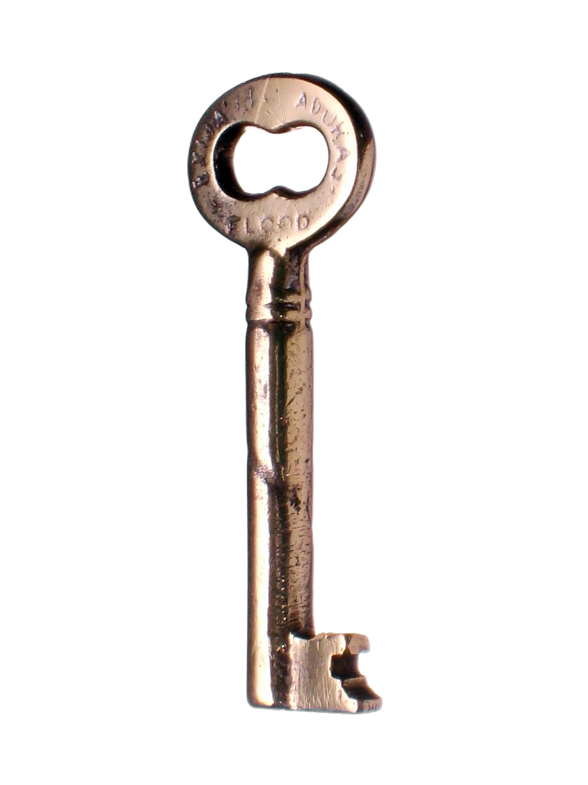
Primary Key (birincil anahtar) & Foreign Key (yabancı anahtar)
Veritabanı tablolarında tutulan kayıtların hangi sırayla tutulduğunun bilinmesi pek mümkün değildir.
Bir kaydı aranıp hangi satırda olduğunun bulunması, veritabanında milyonlarca kayıt tutulduğu düşünülürse imkansızdır.
Bu amaçla, bir veritabanı tablosunda bir veya birden fazla alanın bir satırı nitemelesi amacıyla KEY (anahtarlar) kullanılır.

Slide 34
Primary Key (birincil anahtar) & Foreign Key (yabancı anahtar)
Primary Key:
Bir veritabanı tablosunda yer alan her satır için bir tanımlayıcı (identify) görevi görür,
Bir kısıtlamadır (constraint)
Eşsizdir, tekrarlanamaz.
Çoğunlukla tek bir alan olarak kullanılsa da birden fazla alanın birleşimiyle de oluşturulabilir
Genelde sayılar birincil anahtar olarak seçilirler, ancak zorunluluk değildir.
Birincil anahtar değeri boş geçilemez ve null değer alamaz.
İlişkisel veri tabanlarında mutlaka birincil anahtar olmalıdır.

Slide 35
Primary Key (birincil anahtar) & Foreign Key (yabancı anahtar)
Foreign Key:
İkincil veya yabancı anahtar olarak da ifade edilmektedir.
Bir veri tablosuna girilebilecek değerleri başka bir veri tablosundaki alanlarla ilişkilendirmeye yarar.
Başka bir tablonun birincil anahtarının bir diğer tablo içerisinde yer almasıdır.
Çoğunlukla bir ana tablo (parent) ile alt tablonun (child) ilişkilendirilmesinde kullanılır.
Foreign key sayesinde veri tekrarlarının önüne geçilebilmekte, olası güncellemelerde ilgili verilerin her yerde güncellenmesi sağlanabilmektedir

Slide 36

Veritabanı çeşitleri
MS Access:
Microsoft Office ürünüdür.
Küçük ölçekli uygulamalar için idealdir.
Tablo başında 2 GB veri depolayabilir.
Aynı anda 255 bağlantıya izin verir.
Windows dışında kullanılamaz.
Trigger ve Stored Procedure yoktur. Transaction Logging özelliği bulunur.

Slide 37

Veritabanı çeşitleri
MySQL:
Tablo başında 4 TB veri depolayabilir.
Açık kaynak kodludur.
Hızlı ve kararlıdır.
Platform açısından bağımsızdır. Windows, Linux, MacOS ve türevleri ile sorunsuz çalışır.
Trigger ve Stored Procedure kullanılır. Transaction Logging yoktur.

Slide 38
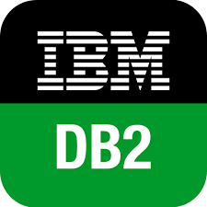
Veritabanı çeşitleri
IBM DB2:
Access ve MySQL e göre daha performanslıdır.
Yüksek maliyetlidir.
Unix ve Windows üzerinde çalışabilir.
Transaction Logging, trigger, stored procedure özelliklerine sahiptir.

Slide 39
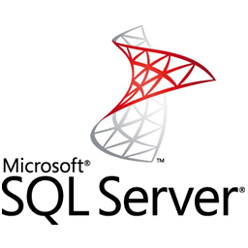
Veritabanı çeşitleri
MS SQL:
Kullanım kolaylığı, güvenilirlik ve işlem gücüne sahiptir.
Tablo başında 4TB veri depolayabilir.
Aynı anda 255 bağlantıya izin verir.
Trigger, Stored Procedure ve Transaction Logging özelliği bulunur.
Yüksek maliyetlidir.

Slide 40

Veritabanı çeşitleri
Oracle:
En iyi veritabanı olarak kabul edilir.
Kullanım kolaylığı, güvenilirlik ve işlem gücüne sahiptir.
Sınırsız sayıda tabloları desteklemektedir.
Platformdan bağımsızdır.
Trigger, Stored Procedure ve Transaction Logging özelliği bulunur.
Yüksek maliyetlidir.

Slide 41

Veritabanı çeşitleri
PostgreSQL:
Nesne ilişkili veritabanıdır.
Açık kaynak kodludur.
Tablo başına 64 TB veri tutabilir.
Trigger ve Stored Procedure kullanılır. Transaction Logging yoktur.

Slide 42
Kaynaklar
Elmasri, R. Fundamentals of Database Systems. Pearson, 2016.
Özseven, T. Veritabanı yönetim sistemleri. Ekin yayınları, 2013.
Çeken, C. Veritabanı yönetim sistemleri dersi, Ders notları.

